Slide 1
Wissensmanagement und Lebenslanges Lernen
Workshop: Digitalisierung in der Pflege

Slide 2
Warum müssen wir nach der Ausbildung weiterlernen?
Gesetz über die Pflegeberufe (Pflegeberufegesetz - PflBG) § 5 Ausbildungsziel
„Lebenslanges Lernen wird dabei als ein Prozess der eigenen beruflichen Biographie verstanden und die fortlaufende persönliche und fachliche Weiterentwicklung als notwendig anerkannt.“

Slide 3
Ohne digitale Medien hat die flächendeckende Verbreitung neuer Erkenntnisse in der Praxis bis zu 10 Jahren benötigt

Slide 4
Notwendigkeit zur Vermittlung von Wissen in der Pflege
Der Pflegeberuf ist ein tendenziell weniger technikaffiner Dienstleistungsberuf, zeichnet sich jedoch durch ein wissensintensives Tätigkeitsfeld aus.
Gerade im Hinblick der rasanten Entwicklung von Technik und Wissenschaft wird heutzutage die Halbwertzeit des Wissens in jeglichen Berufen stetig geringer.
Betriebliches Fachwissen allgemein hat eine Halbwertzeit von 4 Jahren.
Alle 5 Minuten wird eine neue medizinische Erkenntnis gewonnen.

Slide 5
Vorlage
Der Pflegeberuf ist ein tendenziell weniger technikaffiner Dienstleistungsberuf, zeichnet sich jedoch durch ein wissensintensives Tätigkeitsfeld aus.
Gerade im Hinblick der rasanten Entwicklung von Technik und Wissenschaft wird heutzutage die Halbwertzeit des Wissens in jeglichen Berufen stetig geringer.
Betriebliches Fachwissen allgemein hat eine Halbwertzeit von 4 Jahren.
Alle 5 Minuten wird eine neue medizinische Erkenntnis gewonnen.

Slide 6
Online-Kurse Beispiel
Das Institut für Pflegewissenschaft der Medizinischen Universität Graz bietet in der Pflegebranche tätigen Personen einen kostenlosen, frei zugänglichen Online Course (MOOC), zum Thema „Mangelernährung im Alter“ an.
Notes:
https://imoox.at/course/malnutrition19#:~:text=Kursinhalt,f%C3%BCr%20Screening%20und%20Assessment%20auf.

Slide 7
E-Learning-Plattformen und Lern-management-Systeme
Was bieten Lernplattformen:
Zentralisierung von Lernmaterialien: Mit einem LMS können Lehrer alle Lernmaterialien wie Dokumente, Videos und Tests an einem Ort bereitstellen.
Automatisierung von Aufgaben: Ein LMS kann automatisch Aufgaben wie das Erstellen von Tests und das Bewerten von Arbeiten übernehmen.
Nachverfolgung von Fortschritten: Ein LMS ermöglicht es Lehrern, die Fortschritte der Schüler nachzuverfolgen und schnell zu erkennen, wo Unterstützung erforderlich ist.
Kommunikation und Zusammenarbeit: Ein LMS bietet Tools für die Kommunikation und Zusammenarbeit zwischen Lehrern, Schülern und Eltern, wie z.B. Foren, Chat-Funktionen und Gruppenarbeitsbereiche.
Flexibilität und Zugänglichkeit: Ein LMS ermöglicht es Schülern, von jedem Ort und zu jeder Zeit auf Lernmaterialien zugreifen.

Slide 8
Digitale Lehrbücher und Lern-materialien
Eine beispielhafte Übersicht über digitale Lernmaterialien bietet der Cornelsenverlag:
Notes:
https://www.cornelsen.de/digital

Slide 9
Webinare
Ein Webinar ist ein Seminar oder ein Kurs, der über das Internet übertragen wird. Kostenfreie Webinare werden häufig von Verlagen und Kongressen angeboten.
Webinar suchen

Slide 10
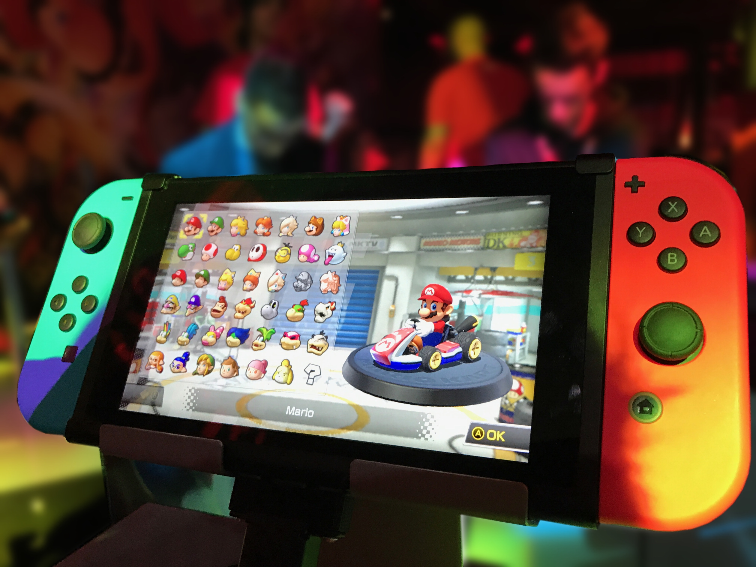
Gamifizierung
Bei der Gamifizierung werden spieltypische Element in einem spielfremden Kontext eingesetzt. So können z.B. bei einem Onlinehändler Punkte erworben werden, die den Status verbessern.
https://www.pexels.com/de-de/foto/roter-und-gruner-nintendo-schalter-eingeschaltet-371924/
Notes:
Gamification
Verschiedene Definitionen beschreiben im Wesentlichen, das spieltypische Elemente in einem spielfremden Kontext eingesetzt werden Mit dieser weit gefassten Beschreibung können also allgemeine, nicht zwangsläufig digitale, spielerische und motivationssteigernde Elemente gemeint sein, wie z.B. Erfahrungspunkte, Highscores, Fortschrittsbalken, Ranglisten, virtuelle Güter oder Auszeichnungen, die in einem nicht spielerischen Zusammenhang angewendet werden. Dieser Kontext kann wiederum beliebige Bereiche des menschlichen Alltags betreffen, wie Beruf, Bildung, Gesundheit, Fitness und Gesundheit oder Marketing zur Kundenbildung. In der Funktion soll eine Aufgabe oder Tätigkeit interessanter gestaltet werden, so dass die Adressaten einen höheren Motivationsgrad bei der Durchführung ausweisen. Mit dem Einsatz von Gamification-Elementen können folgende Ziele verfolgt werden:
Lernende können motiviert werden
das Verhalten kann beeinflusst werden (siehe Bsp. Piano Stairs)
bestimmte Fähigkeiten können verbessert werden
Wissen kann gezielt erworben werden
Game Based Learning und Serious Games
Beide Begriffe werden oftmals synonym benutzt. Grundlegender Gedanke ist, dass digitale Spiele weitreichender genutzt werden. Der Unterschied zwischen einem klassischen Spiel und einem Lernspiel liegt in der didaktischen Intension. Die motivierenden Eigenschaften von Spielen sollen über die ursprünglichen Ziele wie Unterhaltung, Spaß und Ablenkung hinausgehen und Lerninhalte vermitteln. Diese werden in einer spieletypischen Umgebung aufbereitet, wie z.B. Simulationen, Rollenspiele, Point-and-click-Adventures oder Quizzes. Der Fokus ist hier also deutlicher auf die Spielumgebung ausgerichtet, mit deren Hilfe Kompetenzen und Wissen vermittelt werden sollen.

Slide 11
Online-Communities
Online-Communities zeichnen sich durch die Möglichkeit aus, über gemeinsame Interessen und Themen, z.B. die Pflege, zu kommunizieren. Online-Communities können auf verschiedene Arten organisiert sein, wie z.B. Foren, soziale Netzwerke, Diskussionsgruppen oder auch virtuelle Welten.

Slide 12
Augmented- und Virtual-Reality-Anwendungen
AR-Anwendungen fügen der realen Umgebung virtuellen Inhalt hinzu, wie z.B. 3D-Modelle, Text, Bilder oder Video, und ermöglichen es Nutzern, diese Inhalte in Echtzeit zu sehen und zu interagieren.
R-Anwendungen ersetzen die reale Umgebung durch eine virtuelle Umgebung, in die der Nutzer vollständig eintauchen kann. Dies erfolgt mithilfe einer VR-Brille oder eines Headsets, die eine 360-Grad-Ansicht der virtuellen Welt bieten.
Beispiel einer AG-Anwendung
https://www.pexels.com/de-de/foto/mann-hande-frau-lippen-4384667/
Notes:
https://www.youtube.com/watch?v=R1AF8HPc4yg

Slide 13
Tutorials
Tutorials in der beruflichen Weiterbildung dienen dazu, die Teilnehmende in einem bestimmten Thema oder einer bestimmten Fähigkeit zu unterrichten und zu schulen. Sie können in Form von Videos, Schulungsunterlagen oder interaktiven Lernmodulen vorliegen und ermöglichen es den Teilnehmern, das Gelernte in ihrem eigenen Tempo und an ihrem eigenen Lernort zu vertiefen.
Beispiel Tutorial eines aseptischen Verbandswechsels.
Notes:
https://www.youtube.com/watch?v=qJjEXLE_V00

